Slide 1


NÁZEV ŠKOLY: | Základní škola T. G. Masaryka, Bojkovice, okres Uherské Hradiště
AUTOR: | Mgr.Iva Drgáčová
NÁZEV: | VY-32-Inovace-01-Zlínský kraj-poloha kraje
TÉMATICKÝ CELEK: | Místo, kde žijeme
ČÍSLO PROJEKTU: | CZ.1.07/1.4.00/21.0882

Slide 2
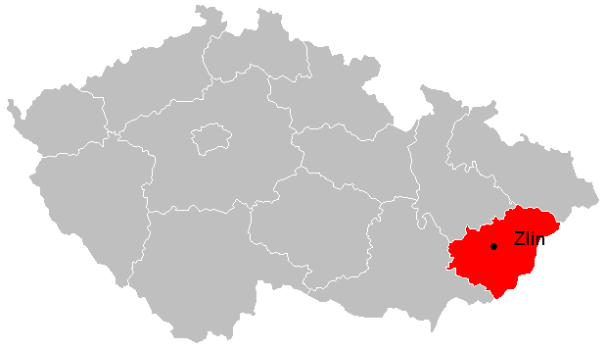
Zlínský kraj
kraj, ve kterém žijeme
nachází se na jihovýchodě Moravy
krajské město je Zlín

Slide 3


Znak kraje
Vlajka kraje

Slide 4
Zlínský kraj má ve znaku modrozlatě čtvrcený štít
moravská orlice
  kraj se nachází na Moravě
zavřená modrá kniha se zlatým křížem na deskách
  na území kraje leželo jádro Velkomoravské říše spojené i s působením Konstantina a Metoděje.
zkřížené sekery (valašky) přeložené modrou radlicí, vinný hrozen
  přírodní a kulturní rozmanitost oblasti (Valašsko, Haná, Slovácko)
zlatá osmicípá hvězda
  převzata ze znaku Zlína

Slide 5
Křížovka
Zmenšený obraz velkého území
Stát sousedící s ČR na severu
Druh mapy
Každou zemi vymezují státní…
Řeka protékající Prahou
Hlavní město České republiky

Slide 6
Použitá literatura a obrázky
http://www.kr-zlinsky.cz/o-kraji-cl-17.html
http://wiki.rvp.cz/Kabinet/Obrazky/Znaky/Znaky_kraj%C5%AF_%C4%8CR/Zl%C3%ADnsk%C3%BD_kraj
http://krajzlinsky.webnode.cz/album/fotogalerie/vlajka-zlina-png/

